Slide 1

随机过程与排队论
计算机科学与工程学院
顾小丰
Email：guxf@uestc.edu.cn
2026年11月7日

Slide 2
上一讲内容回顾
概率空间
  随机试验、样本空间、随机事件体、概率、概率空间、概率的性质
  条件概率、乘法公式、事件的独立性、全概率公式与贝叶斯公式
计算机科学与工程学院 顾小丰
49－<number>

Slide 3
本讲主要内容
随机变量及其分布程
  随机变量、分布函数
  离散型随机变量及其分布律
  连续型随机变量及其概率密度
常见的随机变量及其分布
n维随机变量
随机变量函数的分布
计算机科学与工程学院 顾小丰
49－<number>

Slide 4
§1.2 随机变量及其分布
一、随机变量
设(Ω,F,P)为概率空间，如果定义样本空间Ω上的一个单值实函数X＝X(ω)，ω∈Ω，满足
{ω：X(ω)<x}∈F -∞<x<+∞
则称X(ω)为随机变量。随机变量缩写为R.V.。
二、分布函数
设X＝X(ω)是概率空间(Ω,F,P)上的随机变量，对任意实数x，定义函数
F(x)＝P{X<x} -∞<x<+∞
称为R.V.X的概率分布函数，简称分布函数。
计算机科学与工程学院 顾小丰
49－<number>

Slide 5
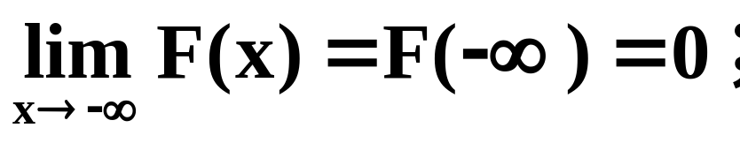
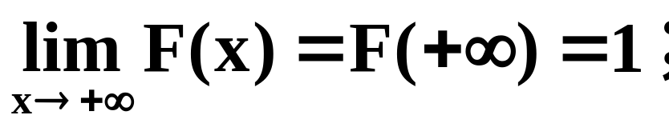
分布函数的性质
0≤F(x)≤1；
△
△
F(x)是单调不减函数，即对任意x1<x2，有
  F(x₁)≤F(x₂)；
F(x)是左连续函数，即对任意x有
  F(x-0)＝F(x)。
计算机科学与工程学院 顾小丰
49－<number>

Slide 6
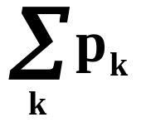
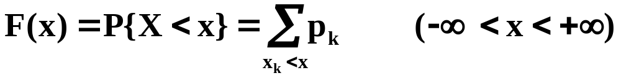
三、离散型随机变量及其分布律
若随机变量X至多只取可列无穷多个数值：x₁,x₂,…,x_{n},…，令p_{k}＝P{X＝x_{k}}，它满足：
(1)p_{k}≥0， (2) ＝1，
则称X为离散型随机变量，并称
P{X＝x_{k}}＝p_{k}，k=1,2,…
为X的分布律或概率分布。
离散型X.V.X的分布函数：
它是左连续单调不减的阶梯函数，在x＝xk处有第一类跳跃型间断点，其跳跃度为pk。
计算机科学与工程学院 顾小丰
49－<number>

Slide 7
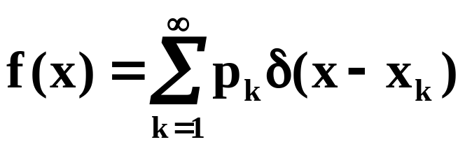
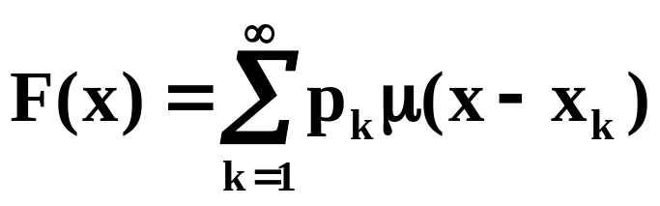
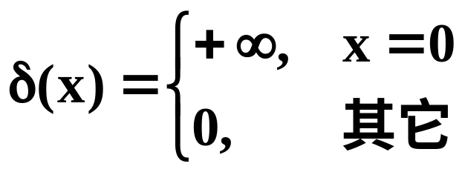
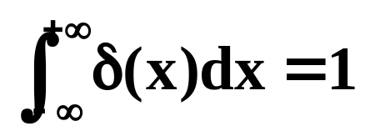
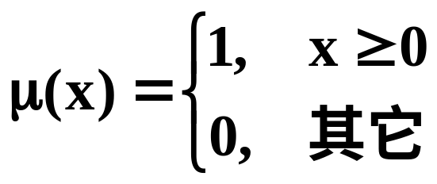
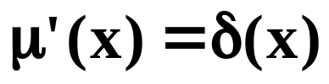
离散型R.V.X的表示
分布律(函数形式)：
分布函数：
其中δ(x)为单位脉冲函数，μ(x)为单位阶跃函数，定义为：
pk
f(x)
p1
p2
0
x1
x2
xk
F(x)
pk
p2
p1
x1
x2
xk
计算机科学与工程学院 顾小丰
49－<number>

Slide 8
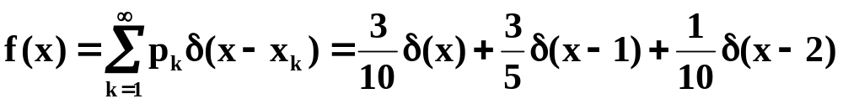
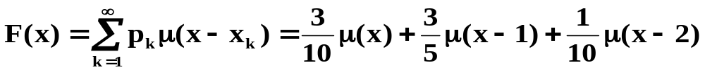
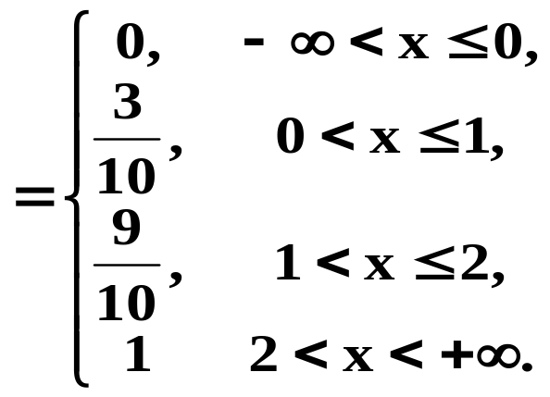
例
设R.V.X的分布律为：
X | 0 | 1 | 2
P | 3/10 | 6/10 | 1/10
求X的分布律和分布函数。
解：
计算机科学与工程学院 顾小丰
49－<number>

Slide 9
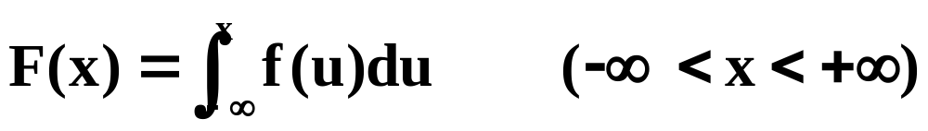
四、连续型随机变量
若存在非负可积函数f(x)，对任意实数x，使
得R.V.X的分布函数满足：
则称X为连续型随机变量，称f(x)为连续型随机变
量的概率密度函数，简称概率密度。
计算机科学与工程学院 顾小丰
49－<number>

Slide 10
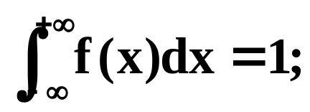
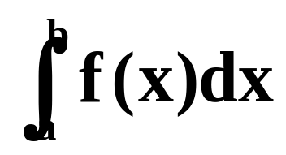
概率密度函数的性质
f(x)≥0；
2)
如果一个函数f(x)具有性质1)、2)，则它一定是某个R.V.X的概率密度。
在f(x)的连续点处，F’(x)＝f(x)；
连续型R.V.X取某个值的概率为0，即
  P{X=x}＝0，x∈(-∞,+∞)；
连续型R.V.X落在区间的概率，与区间的开、闭无关，即
  P{a≤X≤b}＝P{a＜X≤b}＝P{a＜X＜b}
  ＝P{a≤X＜b}＝F(b)－F(a)＝
故对连续型R.V.X而言，P{X≤x}＝P{X＜x}＝F(x).
计算机科学与工程学院 顾小丰
49－<number>

Slide 11
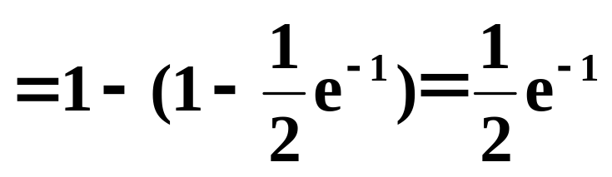
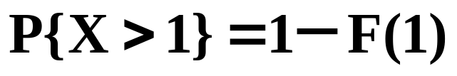
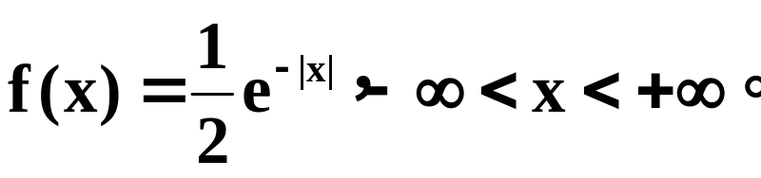
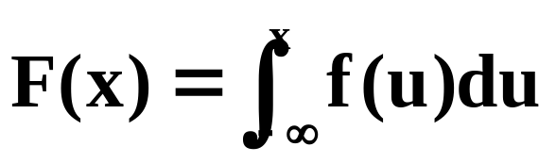
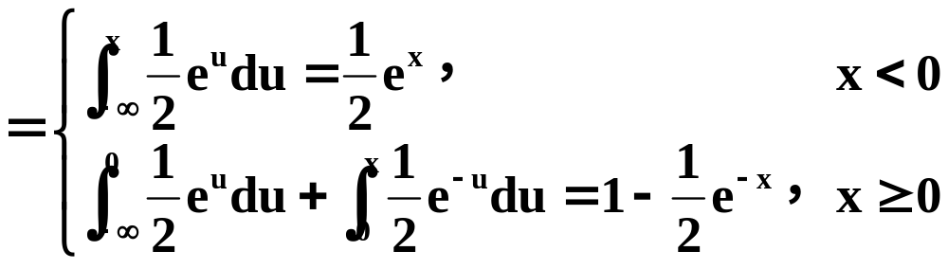
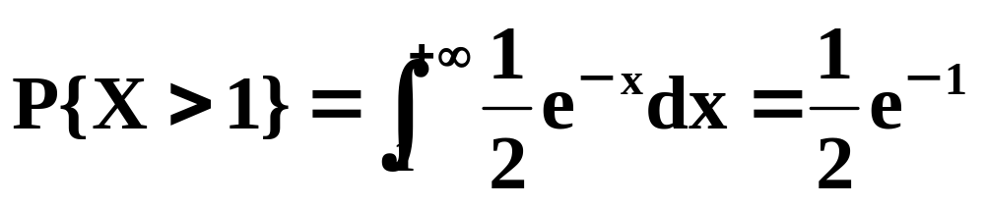
例
注 P{X>1}也可直接由分布函数得出：
已知R.V.X的概率密度
求：1)分布函数F(x)；2)概率P{X>1}。
解 1)
2)
计算机科学与工程学院 顾小丰
49－<number>

Slide 12
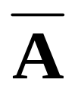
五、常见的随机变量及其分布
<0－1>分布(两点分布)
如果R.V.X的分布律为：
X | 0 | 1
P | p | q
0<p<1，p+q=1
则称R.V.X服从<0－1>分布，记为X～<0－1>分布或X～B(0,1)。
一个随机试验仅有两种结果，A和 ，定义随机变量
{
1，A出现
X＝
0， 出现
P(A)＝p，P( )＝q＝1-p，即X～<0－1>分布。
计算机科学与工程学院 顾小丰
49－<number>

Slide 13

2.贝努里试验、二项分布
如果随机试验E满足：将一个试验在相同条件下重复进行n次，
各次试验仅有两个结果A和 ，事件A的概率在各次试验中保持不变，P(A)＝p，P( )＝1-p；
各次试验的结果互不影响，
则称随机试验E为n次贝努里试验。
定理 在n次贝努里试验E中，事件A出现的次数X的分布律为：
如果随机变量X的分布律为
0<p<1，p+q=1，k=0,1,2,…,n，则称X服从参数为n,p的二项分布，记为X～B(n,p)。
计算机科学与工程学院 顾小丰
49－<number>

Slide 14
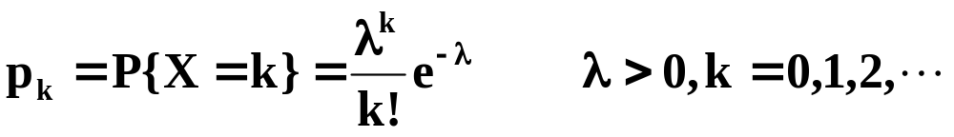
3.泊松(S.D.Poisson)分布
如果R.V.X的分布律为
很重要，记住！！！
则称R.V.X服从参数为λ的泊松分布，记为X～ψ(λ)。
泊松分布在理论和应用上都很重要，例如，在单位时间内，某电话交换台接到的电话呼叫次数；到达某服务台的顾客数；某放射源放射的粒子数；某自动控制系统损坏的元件个数；等等，都服从泊松分布。
计算机科学与工程学院 顾小丰
49－<number>

Slide 15
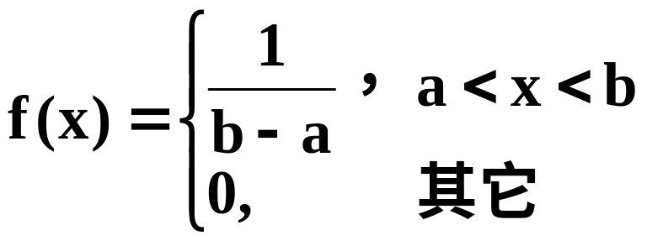
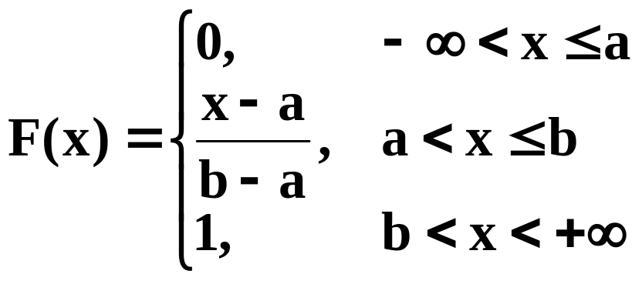
4.均匀分布
如果R.V.X的概率密度为
则称R.V.X在区间(a,b)上服从均匀分布，记为X～U(a,b)，X的分布函数为
计算机科学与工程学院 顾小丰
49－<number>

Slide 16
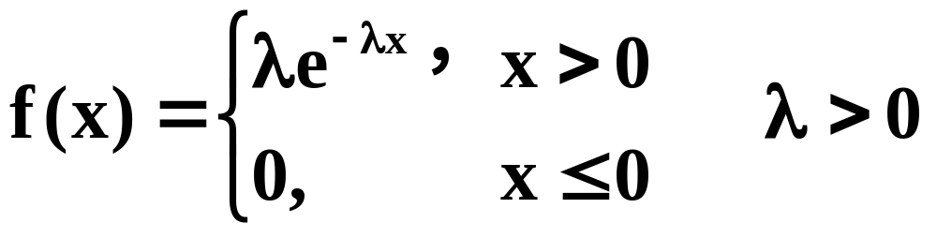
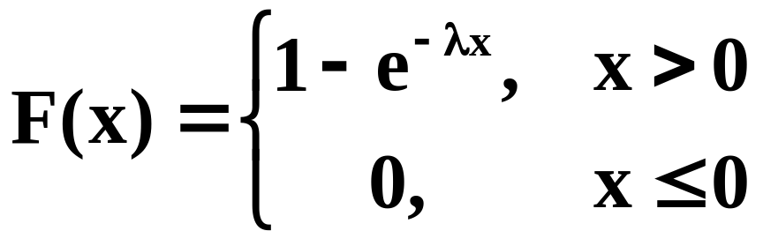
5.(负)指数分布(寿命分布)
如果R.V.X的概率密度为
很重要，记住！！！
则称R.V.X服从参数为λ的（负）指数分布(寿命分布)，X的分布函数为
计算机科学与工程学院 顾小丰
49－<number>

Slide 17
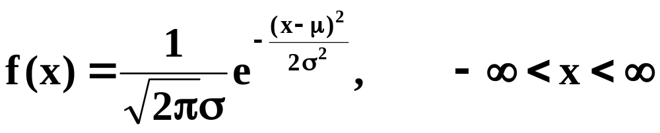
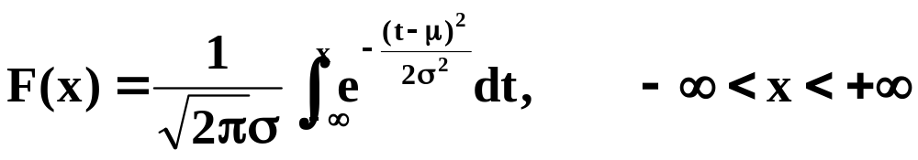
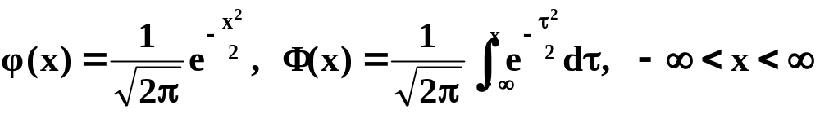
6.正态分布(高斯分布)
如果R.V.X的概率密度为
则称R.V.X服从参数为μ和σ²的正态分布(高斯分布)，记为X～N(μ,σ²)，X的分布函数为
特别地，μ=0,σ²=1时的正态分布称为标准正态分布，记为R.V.X～N(0,1)，其概率密度和分布函数特别记为：
计算机科学与工程学院 顾小丰
49－<number>

Slide 18
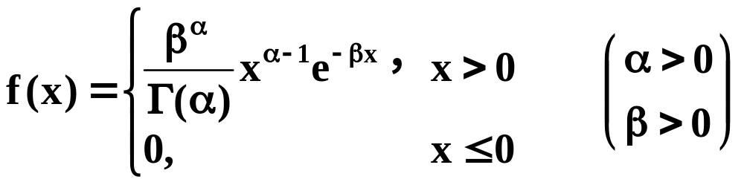
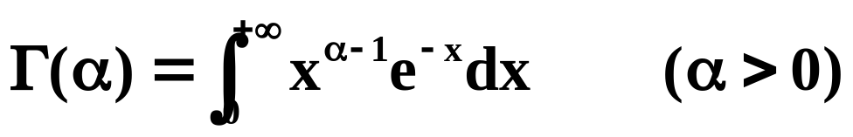
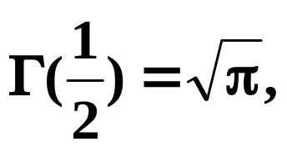
7.Γ-分布
如果R.V.X的概率密度为
则称R.V.X服从参数为α,β的Γ-分布，记为X～Γ(α,β)。
这里，Γ-函数定义为
可证得
Γ(α+1)＝αΓ(α)，Γ(n+1)＝n!，Γ(1)＝1。
计算机科学与工程学院 顾小丰
49－<number>

Slide 19
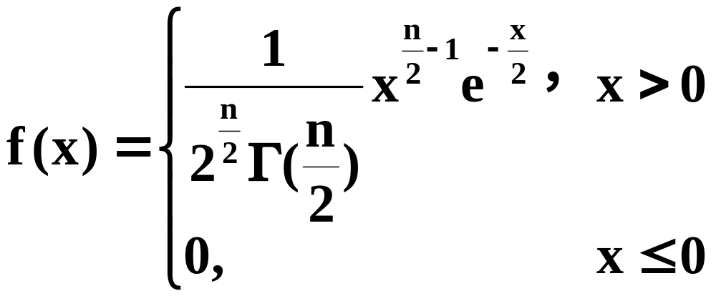
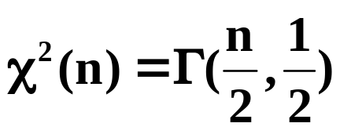
8.χ²-分布
如果R.V.X的概率密度为
则称R.V.X服从自由度为n的χ²-分布，记为X～χ²(n)，显然，
计算机科学与工程学院 顾小丰
49－<number>

Slide 20
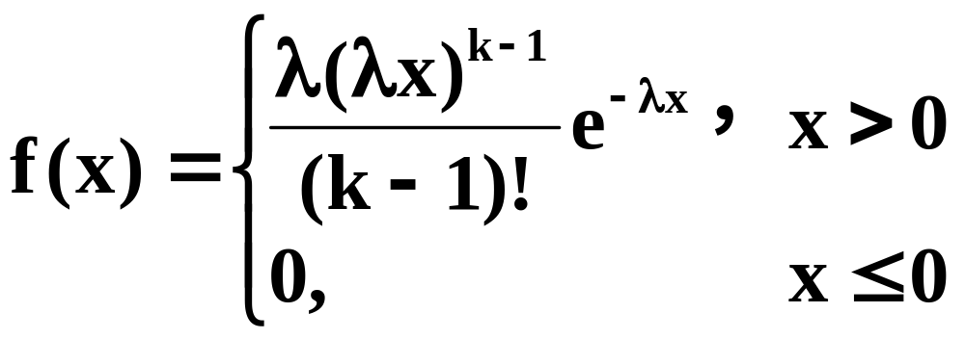
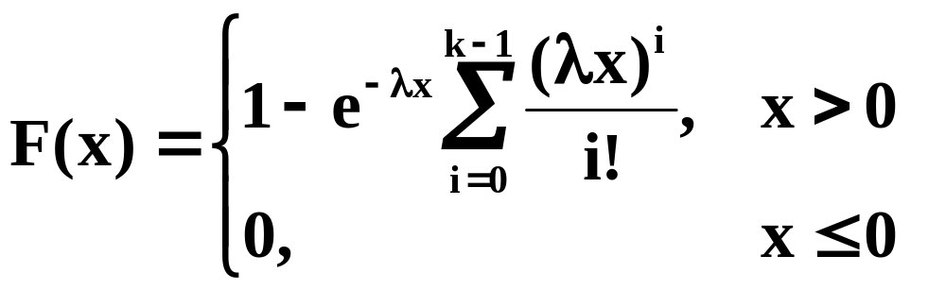
9.k阶爱尔朗(Erlang)分布
如果R.V.X的概率密度为
很重要，记住！！！
则称R.V.X服从参数为λ（λ>0）的k阶爱尔朗分布，记为X～Ek，其分布函数为
计算机科学与工程学院 顾小丰
49－<number>

Slide 21
六、二维随机变量
如果X和Y是定义在同一概率空间(Ω,F,P)上的两个随机变量，则称(X,Y)为二维随机变量，记为二维R.V.(X,Y)。
设(X,Y)是二维随机变量，定义函数
F(x,y)＝P{X<x,Y<y}，
-∞<x<+∞，-∞<y<+∞
为R.V.(X,Y)的二维联合分布函数。
计算机科学与工程学院 顾小丰
49－<number>

Slide 22
二维联合分布的性质
0≤F(x,y)≤1；F(+∞,+∞)＝1；
  F(-∞,y)＝F(x,-∞)＝F(-∞,-∞)＝0；
F(x,y)对每个变量都是单调不减函数；
F(x,y)对每个变量都是左连续函数；
对任意x₁<x₂，y₁<y₂，有
  F(x₂,y₂)－F(x₁,y₂)－F(x₂,y₁)＋F(x₁,y₁)≥0。
计算机科学与工程学院 顾小丰
49－<number>

Slide 23
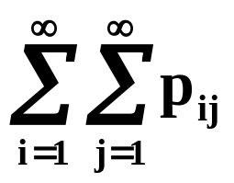
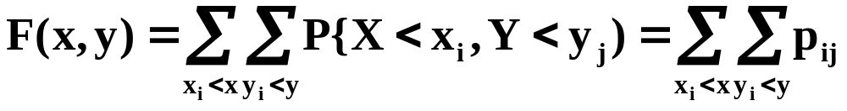
离散型二维随机变量
如果二维若随机变量(X,Y)至多只取可列无穷多对数值(x_{i},y_{j})，i,j=1,2,…，令p_{ij}＝P{X＝x_{i},Y＝y_{j}}，它满足：
(1) p_{ij}≥0， (2) ＝1，
则称(X,Y)为离散型二维随机变量。
称 p_{ij}＝P{X＝x_{i},Y＝y_{j}}，i,j=1,2,…
为(X,Y)的联合分布律。称
为(X,Y)的联合分布函数。
计算机科学与工程学院 顾小丰
49－<number>

Slide 24
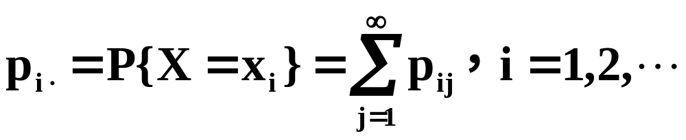
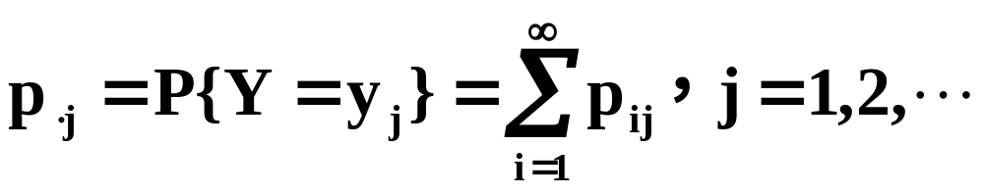
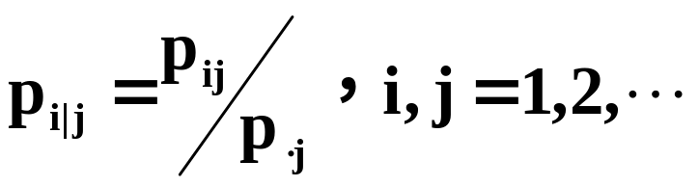
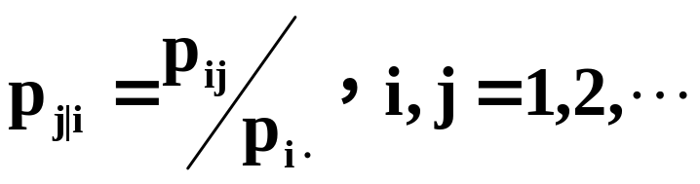
边缘分布律、条件分布律
称
为R.V.X的边缘分布律。称
为R.V.Y的边缘分布律。称
为在已知Y=yj的条件下，R.V.X的条件分布律。称
为在已知X=xi的条件下，R.V.Y的条件分布律。
如果pij＝pi.p.j，i,j=1,2,…，则称R.V.X与Y相互独立
计算机科学与工程学院 顾小丰
49－<number>

Slide 25
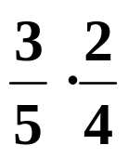

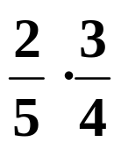
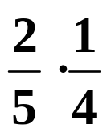

例
袋中有3个白球和2个红球。分别a)不放回、b)有放回地逐一摸球，共摸两次，分别用X和Y表示第一次、第二次摸到的红球数。试分a)、b)两种情形，求(X,Y)的联合分布率、联合分布函数、边缘分布律、条件分布律，并讨论X与Y是否独立。
Y
解： a)不放回摸球。
(X,Y)的联合分布律、
边缘分布律
 | 0 | 1 |  | pi.
0
1
p.j |  |  |  | 1
X
Pij
因pij≠pi.×p.j，
X与Y不相互独立
计算机科学与工程学院 顾小丰
49－<number>

Slide 26
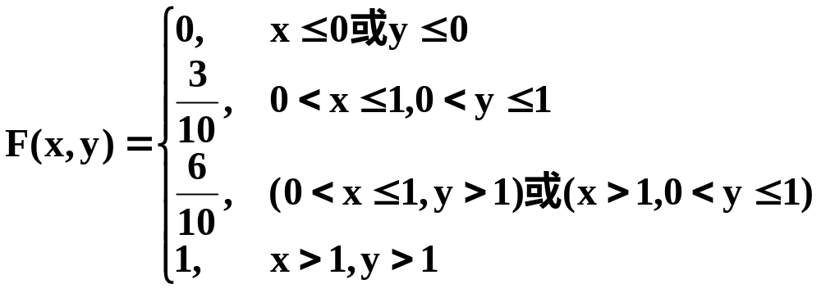



例(续)
(X,Y)的联合分布函数，
条件分布律
X
X
 | 0 | 1
0
1
 | 0 | 1
0
1
Y
Pj|i
Y
Pi|j
计算机科学与工程学院 顾小丰
49－<number>

Slide 27
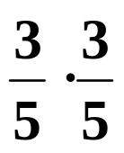
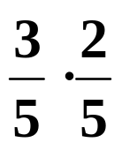



例(续)
b)有放回摸球。
(X,Y)的联合分布率、
边缘分布率
Y
 | 0 | 1 |  | pi.
0
1
p.j |  |  |  | 1
X
Pij
因pij＝pi.×p.j(i,j=0,1)，
X与Y相互独立
条件分布律即边缘分布律
(X,Y)的联合分布函数
计算机科学与工程学院 顾小丰
49－<number>

Slide 28

连续型二维随机变量
若存在非负可积函数f(x,y)，使得二维R.V.(X,Y)的联合分布函数满足：
则称(X,Y)为连续型二维随机变量，并称f(x,y)为连续型二维随机变量的联合概率密度函数，简称联合概率密度。
计算机科学与工程学院 顾小丰
49－<number>

Slide 29



联合概率密度的性质
1）f(x,y)≥0；
2）
如果一个函数f(x,y)具有性质1)、2)，则它一定是某个二维R.V.(X,Y)的概率密度。
3）在f(x,y)的连续点(x,y)处，有
4）
计算机科学与工程学院 顾小丰
49－<number>

Slide 30


边缘分布函数
设二维R.V.(X,Y)的联合分布函数为F(x,y)，
F_{X}(x)＝F(x,+∞)， -∞<x<+∞
称为R.V.X的边缘分布函数。
F_{Y}(y)＝F(+∞,y)， -∞<y<+∞
称为R.V.Y的边缘分布函数。
设二维R.V.(X,Y)的联合概率密度为f(x,y)，
， -∞<x<+∞
称为R.V.X的边缘概率密度函数。
， -∞<y<+∞
称为R.V.Y的边缘概率密度函数。
计算机科学与工程学院 顾小丰
49－<number>

Slide 31


条件概率密度与条件分布函数
f_{Y|X}(y|x)＝f(x,y)∕f_{X}(x)，-∞<x<+∞,-∞<y<+∞
称为已知X=x的条件下，R.V.Y的条件概率密度。
f_{X|Y}(x|y)＝f(x,y)∕f_{Y}(y)，-∞<x<+∞,-∞<y<+∞
称为已知Y=y的条件下，R.V.X的条件概率密度。
称为已知X=x的条件下，R.V.Y的条件分布函数。
称为已知Y=y的条件下，R.V.X的条件分布函数。
计算机科学与工程学院 顾小丰
49－<number>

Slide 32
相互独立
如果二维R.V.(X,Y)对任意的x,y有
P{X<x,Y<y}＝P{X<x}P{Y<y}
-∞<x<+∞，-∞<y<+∞
等价地有
F(x,y)＝F_{X}(x)F_{Y}(y)
-∞<x<+∞，-∞<y<+∞
则称R.V.X与Y相互独立。
显然，对连续型二维R.V.(X,Y)，X与Y独立的
充分必要条件是对连续点有
f(x,y)＝fX(x)fY(y)
-∞<x<+∞，-∞<y<+∞
计算机科学与工程学院 顾小丰
49－<number>

Slide 33



例
已知R.V.(X,Y)服从二维指数分布，其联合密度为
其中， α、β是大于零的常数，求：联合分布函数、边缘分布函数、边缘概率密度、条件概率密度，并讨论X与Y的独立性。
解： R.V.(X,Y)的联合分布函数为
计算机科学与工程学院 顾小丰
49－<number>

Slide 34




例（续）
边缘分布函数为
边缘概率密度为
计算机科学与工程学院 顾小丰
49－<number>

Slide 35


例（续）
由于
f(x,y)＝f_{X}(x)f_{Y}(y)，(x,y)∈R²，
所以，X与Y相互独立。
条件概率密度为
计算机科学与工程学院 顾小丰
49－<number>

Slide 36
七、n维随机变量
推广：
如果X₁, X₂, …, X_{n}是定义在同一概率空间
(Ω,F,P)上的n个随机变量，则称(X₁, X₂, …, X_{n})
为n维随机变量，记为n维R.V.(X₁, X₂, …, X_{n} )。
n维联合分布函数
k维边缘分布函数
独立
计算机科学与工程学院 顾小丰
49－<number>

Slide 37

八、随机变量函数的分布
设(X₁, X₂, …, X_{n} )为n维随机变量，若已知其
联合分布，又设有k个X₁, X₂, …, X_{n}的函数
其中gi(.) (i=1,2,…k)均为n元连续函数，讨论(Y1, Y2, …, Yk )的联合分布
一般方法：n重求和或n重积分。
计算机科学与工程学院 顾小丰
49－<number>

Slide 38

定理1
设连续型R.V.X的概率密度函数为f(x)，x∈R， y＝g(x)是连续函数，则Y＝g(X)是连续型R.V.，其分布函数为
R.V.Y的概率密度为fY(y)＝F’Y(y)，y∈R。
计算机科学与工程学院 顾小丰
49－<number>

Slide 39


定理1续
如果Y=g(x)处处可导，且g’(x)>0（或g’(x)<0），则R.V.Y的概率密度为
其中α=min{g(-∞),g(+∞)}，β=max{g(-∞),g(+∞)}，h(y)是g(x)的反函数。
如果Y=g(x)不是单调函数，则可分为若干单调分支，其反函数为xi=hi(y)，i=1,2,…,m，由上可得R.V.Y=g(X)的概率密度为
计算机科学与工程学院 顾小丰
49－<number>

Slide 40


定理2
设连续型R.V.(X,Y)的联合概率密度函数为f(x,y)， g(x,y)是连续函数，则Z＝g(X,Y)是连续型一维R.V.，Z的分布函数为
概率密度函数为
计算机科学与工程学院 顾小丰
49－<number>

Slide 41


定理3
设R.V.(X,Y)的联合概率密度函数为f_{X,Y}(x,y)，如果u＝ g₁(x,y)和v＝ g₂(x,y)是连续函数，且满足下列条件：
存在唯一的反函数
有连续的一阶偏导数；
变换行列式（雅可比行列式）
则二维R.V.(U,V)的联合概率密度为
fU,V(u,v)=fX,Y[h1(u,v),h2(u,v)]|J|。
计算机科学与工程学院 顾小丰
49－<number>

Slide 42
例
已知离散型R.V.(X,Y)的联合概
率分布如右表所示，求
(1) Z₁＝X＋Y；
(2) Z₂＝max(X,Y)
的分布律。
 | 0 | 1
0 | 1/4 | 1/4
1 | 1/4 | 1/4
Y
Pij
X
解： Z1的分布律和Z2的分布律如下：
Z1＝X+Y | 0 | 1 | 2
P | 1/4 | 1/2 | 1/4
Z2＝max(X,Y) | 0 | 1
P | 1/4 | 3/4
计算机科学与工程学院 顾小丰
49－<number>

Slide 43



例
设X～N(0,1)，求y=x²的概率密度函数f_{Y}(y)。
解： 由y=x²，有x1= - ，x2= ，y>0，故
计算机科学与工程学院 顾小丰
49－<number>

Slide 44

例
设r.v. X～N(0,1)，Y～N(0,1)且相互独立，
U＝X+Y，V＝X-Y，求：
r.v.(U,V)的联合概率密度f_{U,V}(u,v)；
r.v.U与V是否独立？
解：1. r.v.(X,Y)的联合概率密度为
计算机科学与工程学院 顾小丰
49－<number>

Slide 45




例(续)
由 解得反函数
变换行列式
从而r.v.(U,V)的联合概率密度为
计算机科学与工程学院 顾小丰
49－<number>

Slide 46


例(续)
2. U,V的边缘概率密度为
由于 fUV(u,v)＝fU(u).fV(v) (u,v)∈R²
故U＝X+Y，V＝X-Y相互独立。
计算机科学与工程学院 顾小丰
49－<number>

Slide 47
本讲主要内容
概率空间
随机变量及其分布程
  随机变量、分布函数
  离散型随机变量及其分布律
  连续型随机变量及其概率密度
常见的随机变量及其分布
n维随机变量
随机变量函数的分布
计算机科学与工程学院 顾小丰
49－<number>

Slide 48
下一讲内容预告
随机变量的数字特征
  数学期望
  方差
  k阶矩
  协方差
条件数学期望
随机变量的特征函数
计算机科学与工程学院 顾小丰
49－<number>

Slide 49


习题一
P48～49
4.
11.
计算机科学与工程学院 顾小丰
49－<number>

